Slide 1
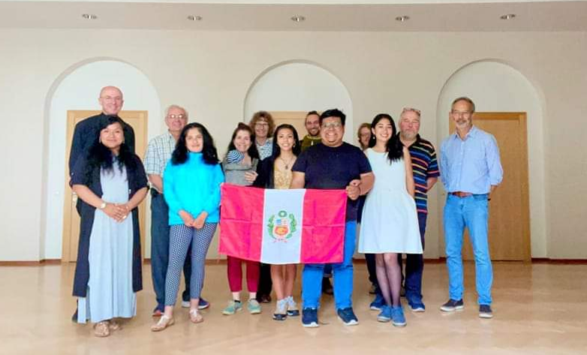
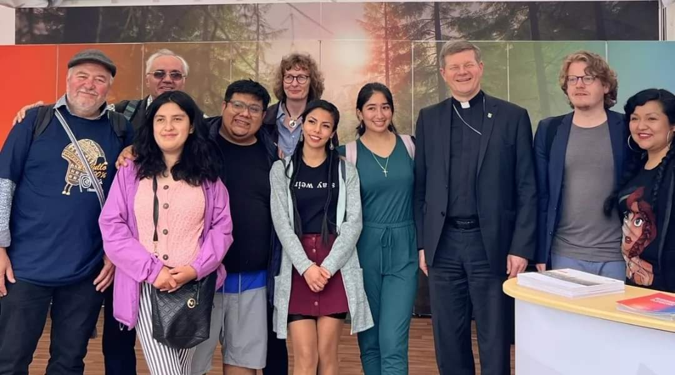
Proceso de Participación de la juventud en la Partnerschaft

Slide 2
Nuestra Realidad:
¿Qué acciones están orientadas a la participación de los jóvenes en la Partnerschaft?
¿Cuánto conocemos y nos identificamos con la Partnerschaft?

Slide 4
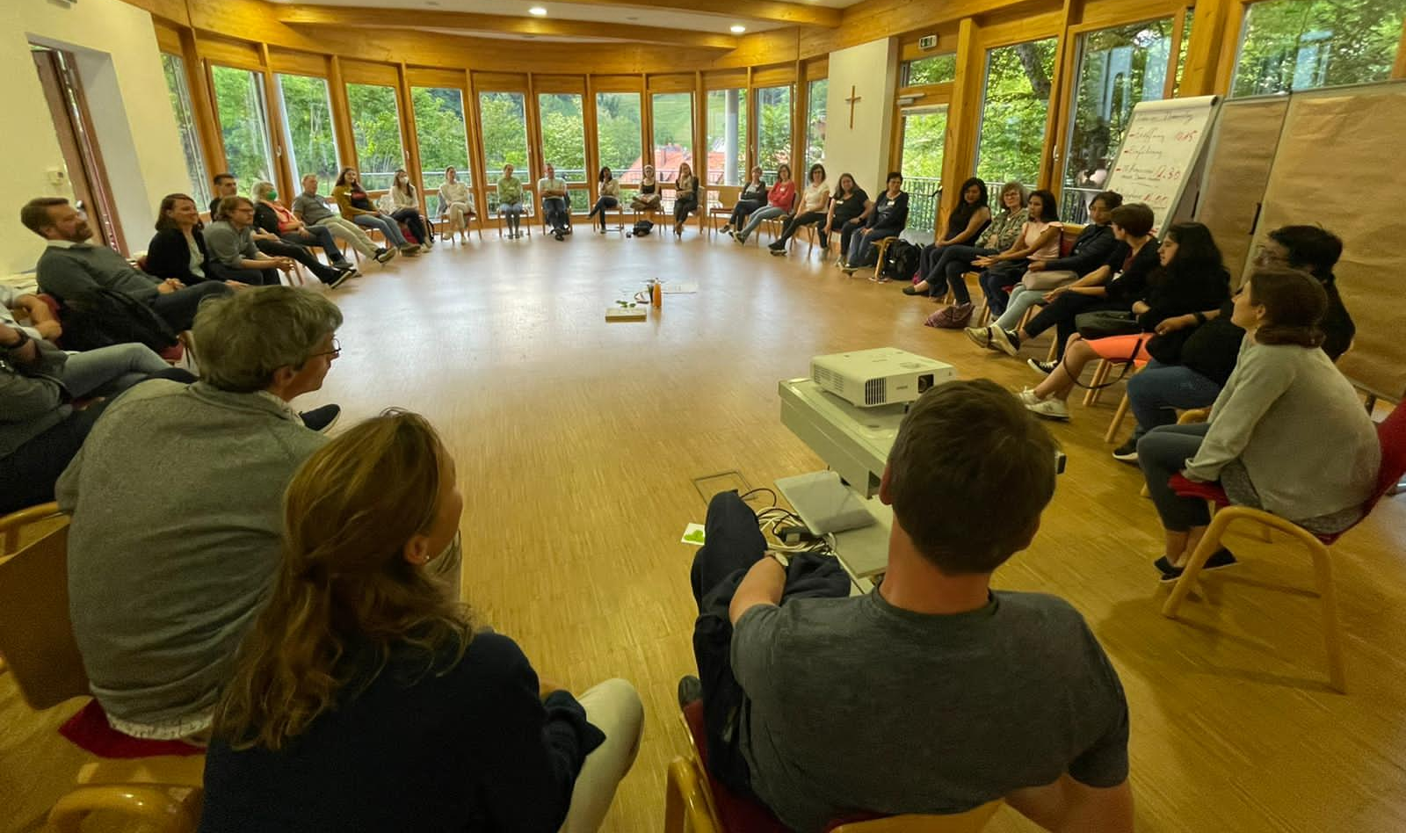
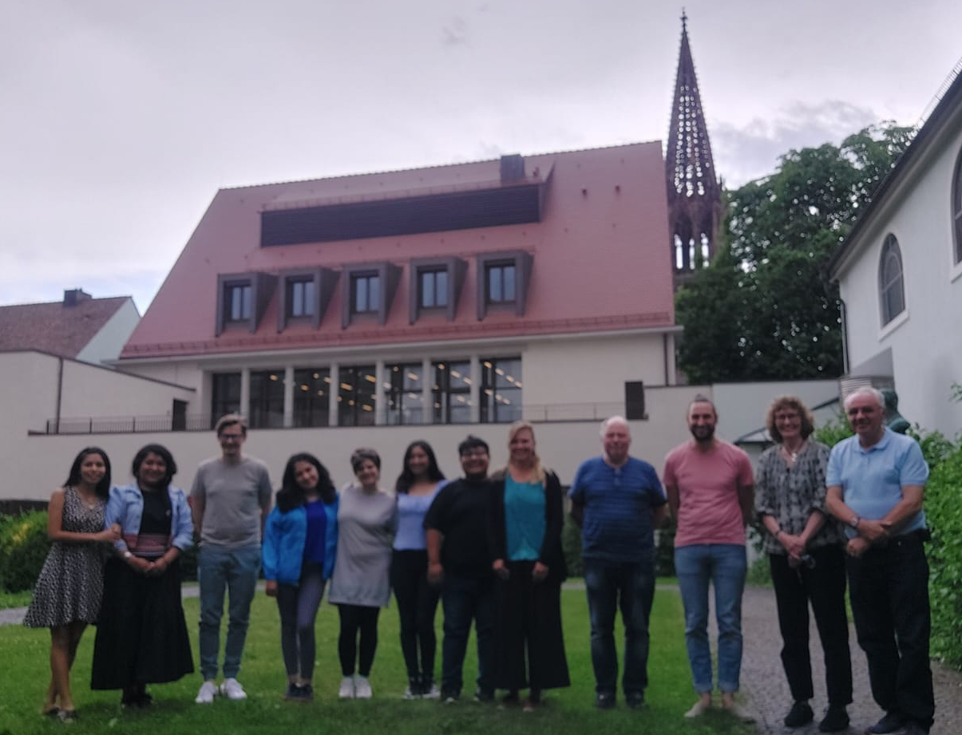
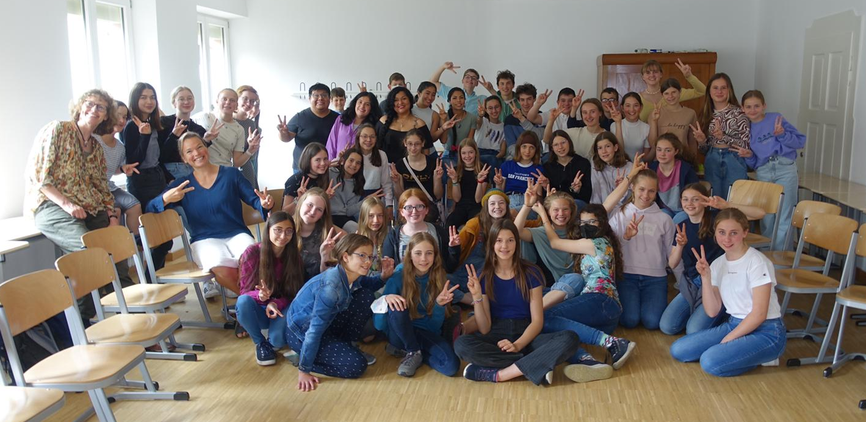
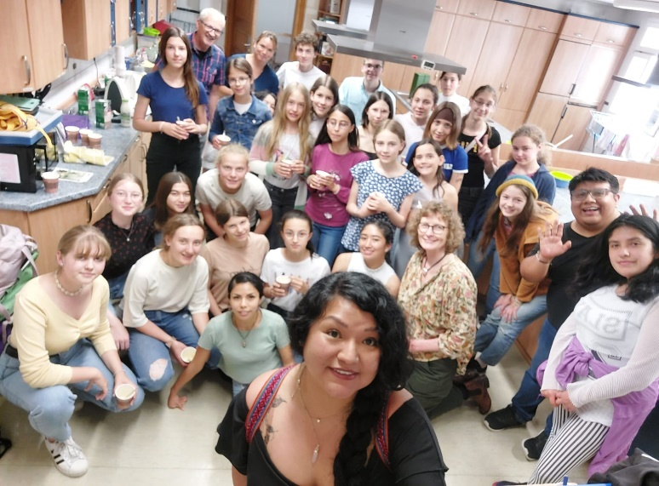
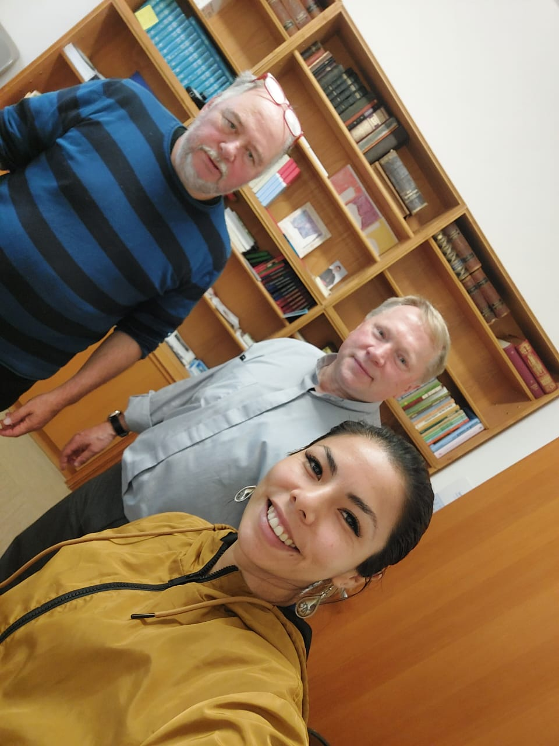
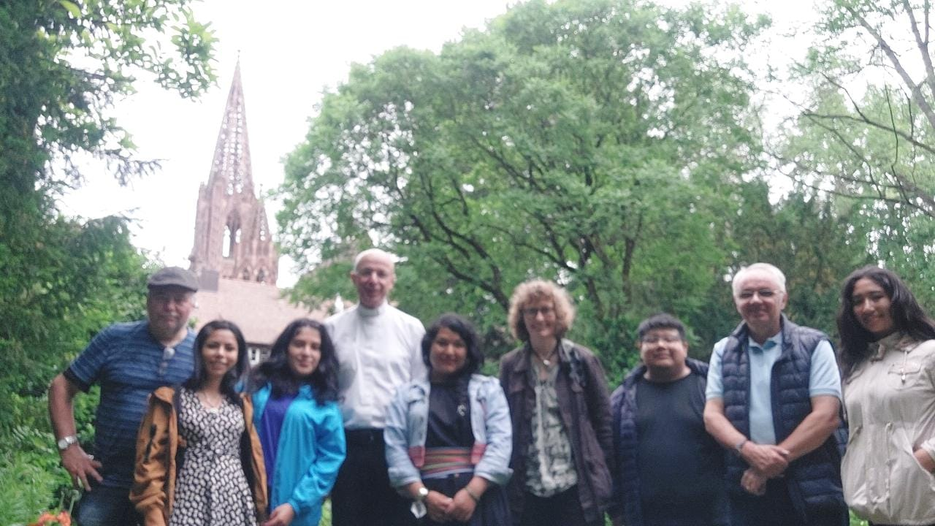
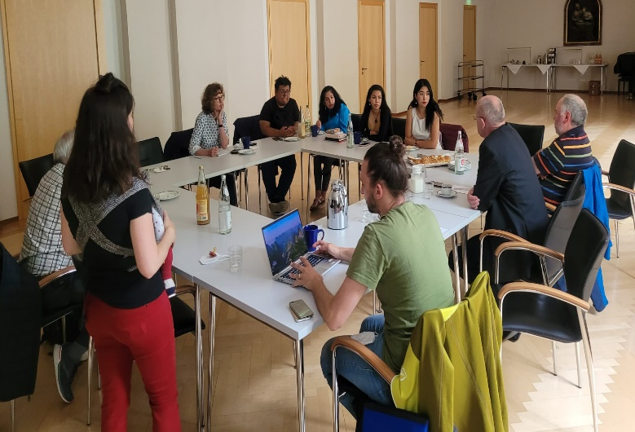
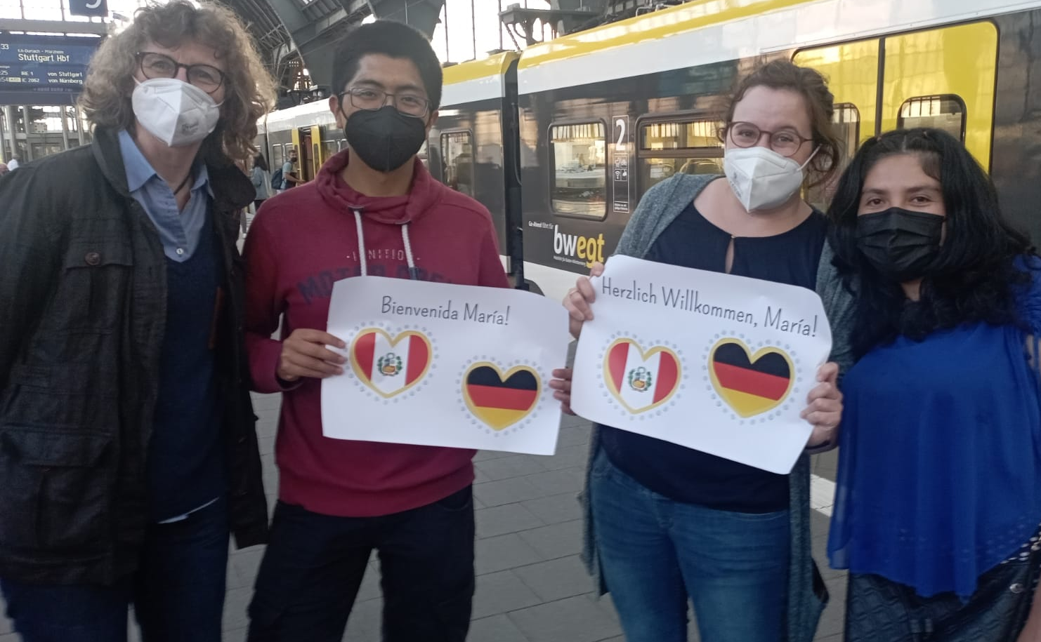
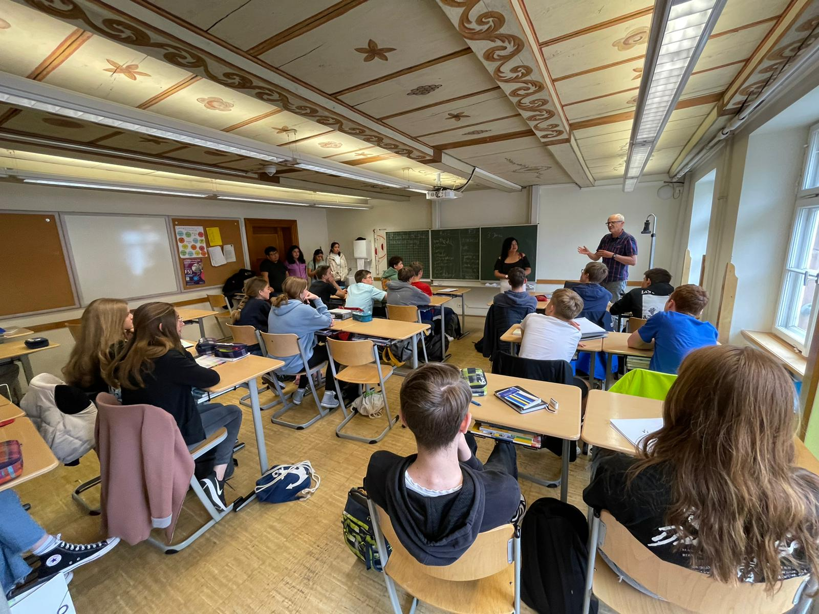
Percepciones

Slide 5
Inicio: 2021 - 2022
Proceso de selección de los representantes:
Primer Momento.
Información por parte del equipo nacional sobre el proyecto de cooperación.
Reuniones y dialogo entre parroquias (alemana y peruana)
El equipo de la Partnerschaft parroquial, eligió uno o mas representantes para la participación en el encuentro 2023 y a la fecha ya informo a la comisión nacional.
Segundo Momento.
Proceso de formación y sensibilización en torno a la cooperación y el fortalecimiento de nuestros equipos parroquiales de partnerschaft. El compromiso y el interés en el trabajo de la partnerschaft en ambos países.
Actividades que nos orienten a un verdadero encuentro en la jornada mundial de la juventud.

Slide 6
Fase Motivacional
Primer encuentro de Partnerschaft juventud entre ambos países en Friburgo 2023.
Encuentros entre comunidades Partnerschaft.
Encuentros entre jóvenes y dialogo con nuestros obispos.
Jornada previa de Partnerschaft Juventud.
Reunión en la Jornada Mundial de la Juventud 2023.
Participación de cada delegación según su idioma en la fase catequética.
Participación como delegación de Partnerschaft, en actividades y ceremonias centrales.

Slide 7
Meta del proyecto
En Perú | En Alemania
Los jóvenes, deben regresar con un alto espíritu de compromiso y permanencia en sus equipos. | Que los jóvenes, puedan integrarse e interesarse en el trabajo de la Partnerschaft en sus comunidades.
Promoción de proyectos en favor de las necesidades identificadas en su sector. | Promoción de actividades que ayuden a seguir fortaleciendo los equipos Partnerschaft (espacio de la juventud).
Fortalecimiento del sentido de cooperación familiaridad. Mejorar los intercambios y la comunicación entre ambas parroquias. Promover intercambios virtuales, en temas de interés, realizando alianzas que nos acerquen a diferentes realidades y comunidades. Promover intercambios personales de experiencias del trabajo de la Partnerschaft (Voluntariados).

Slide 8
PARTNERSCHAFT

